Slide 1
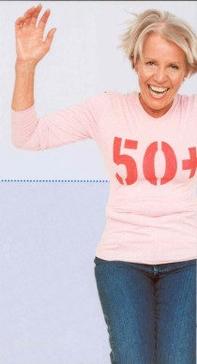
Freie Radikale
Mit 50 aussehen wie 60,
der hat ein „Radikales Problem“
Dr. med. et Dr. scient. med. Jürg Eichhorn
CH-9100 Herisau
drje49@gmail.com
www.ever.ch
Bildquelle unbekannt

Slide 2
1000g Sauerstoff täglich
Im Regenwald ist Sauerstoff ein „Abfallprodukt“
Menschen und Tiere leben von diesem „Abfallprodukt“
Ein Erwachsener benötigt täglich 1000g Sauerstoff
95-97% werden in der Atmungskette zu Wasser reduziert
3-5% (30-50g) werden zu giftigen Sauerstoff-Abfallprodukten:
Sauerstoffradikale
Hydroxylradikale
andere zellgiftige Verbindungen
Summe der Sauerstoff-Abfallprodukte = Oxidativer Stress
Oxidativer Stress schädigt Proteine, Nukleinsäuren und
Membranlipide

Slide 3
Was sind „Freie Radikale“?
"Freie Radikale" werden als natürliche Stoffwechselprodukte
permanent in unserem Körper produziert und erfüllen
grundsätzlich lebenswichtige Aufgaben.
Umweltbelastungen, Ernährungsmängel, körperlicher oder
psychischer können zu einer übermässigen und unkontrollierten
Produktion "Freier Radikale" führen.
Wenn der Körper dieser „Radikallawine“ nicht mehr gewachsen
ist, dann werden diese Radikale in unserem Körper zu
hochgiftigen Zerstören.

Slide 4
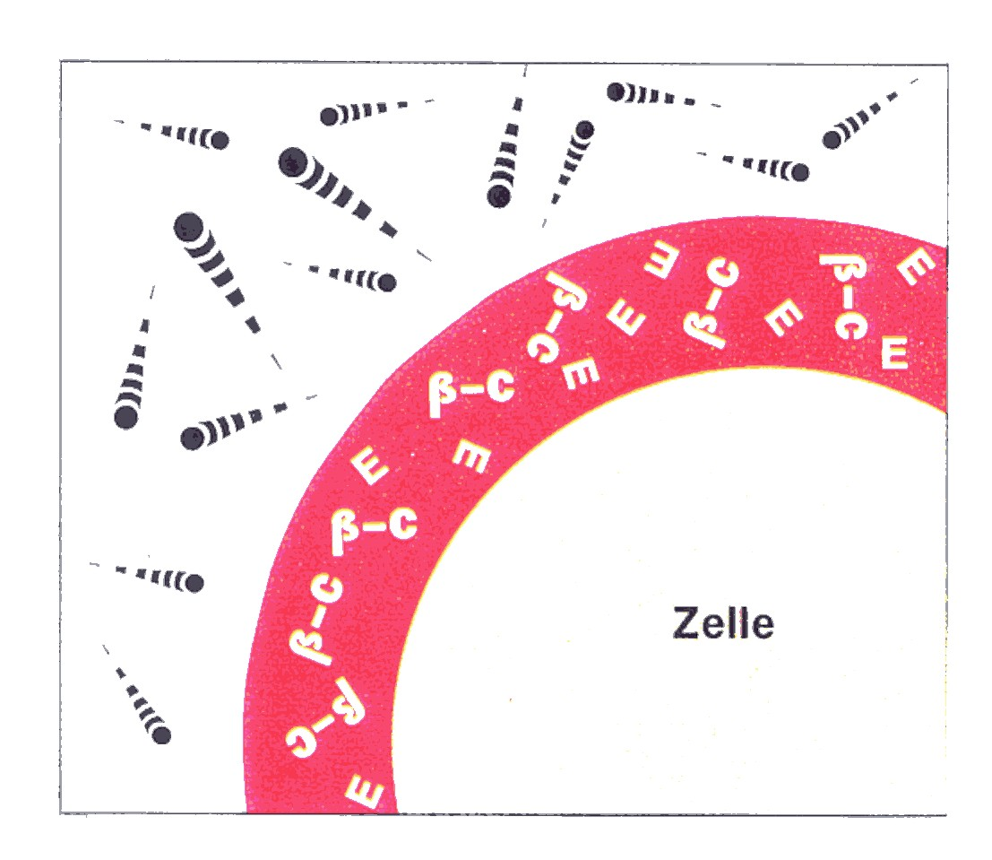
Die „Freien Radikale“
=Stoffwechselabfallprodukte
Flug Frankfurt – Los Angeles = Radikalbelastung von 200 Zigaretten
1 Zigarette = 50 Billionen freie Radikale
Unser Körper führt lebenslang einen Kampf gegen die “Freien Radikale”, die mehrheitlich aus giftigen Sauerstoffabfallprodukten bestehen.
Bildquelle unbekannt

Slide 5
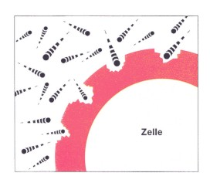
Die „Freien Radikale“
Die “Freien Radikale” – sofern im Übermass vorhanden – schädigen unseren Körper weitreichend, wirken zellzerstörend, fördern Arteriosklerose, Entzündungen und Krebs.
Bei Entzündungen sind “Freie Radikale” gleichsam Öl ins Feuer.

Slide 6
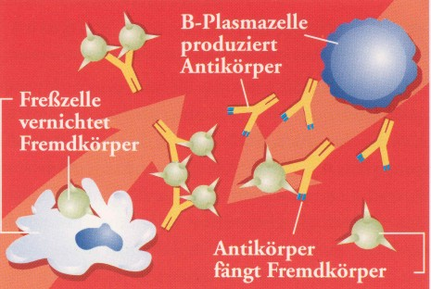
„Freie Radikale“: Der Nutzen
„Freie Radikale“ greifen
Schädlinge an
Vernichten in den Körper
eingedrungene
Krankheitserreger im
Innern der „Fresszellen“
„Fresszellen“ sind die
„Schutzpolizei des
Immunsystems
Bildquelle unbekannt

Slide 7
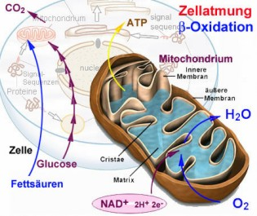
„Freie Radikale“: Der Schaden
„Freie Radikale“ stürzen sich, wenn
- wie zum Beispiel beim Rauchen im Übermass vorhanden -
auch auf gesunde Körperzellen:
Die „Freien Radikale“ dringen in den Zellkern ein und bedrohen dort die Erbsubstanz.
Die Erbsubstanz der Zelle (DNA) erleidet jeden Tag ca. 10`000 solcher „oxidativer“ Angriffe.
Folge:
Die Zelle geht zugrunde - oder entartet zur Krebszelle.
Bildquelle unbekannt

Slide 8
Der „Oxidative Stress“
Bei der Sauerstoffverstoffwechselung können durch Oxidationen
Stoffe entstehen, die mit dem Alterungsprozess ( Verlust von
psychischen Fähigkeiten ) der Zelle in Verbindung gestellt werden
Diese Stoffgruppe besteht aus freien Radikalen und anderen
reaktiven Sauerstoffverbindungen
Übersteigt die Bildung "Freier Radikale" eine gesunde
Konzentration, so spricht man von "Oxidativem Stress"
Die chemisch schnell und aggressiv wirkenden "Freien Radikale"
stören und zerstören wichtige Funktionen und Strukturen im
Körper wie z.B. Zellmembrane oder DNA, Gensubstanz
Bestehende Krankheiten werden verstärkt, neue Krankheiten
können ausgelöst werden und unser Organismus altert vorzeitig

Slide 9
Wie hat man oxidativen Stress entdeckt?
Man hat entdeckt, dass Tiere mit einer höheren Atemfrequenz trotz
dem gleichen Verhältnis von Lunge zu Körper eine kürzere Lebenszeit
haben
Es wurden Theorien aufgestellt, die dieses Phänomen zu erklären
versuchten
Doch viele waren zu ungenau oder gar nicht korrekt
Letztlich wurde vermutet, eine höhere Radikalproduktion führt dazu,
dass die Zellen schneller altern und absterben

Slide 10
Freie Radikale entstehen durch......
Umweltgifte:
Düngemittel,
Konservierungsmittel
Schwermetalle
Farbstoffe
Geschmacksverstärker
Synthetische
Süssstoffe
Stickoxide:
Zigarettenrauch
Autoabgase
Körperliche
Höchstleistungen
ZUVIEL ESSEN!
UV- und
radio-aktive
Substanzen
Ozon
Bestimmte
Medikamente

Slide 11
Oxidativer Stress: Ursachen-Folgen
Infektionen
Diabetes
Jonisierende Strahlung
Psychische Belastung
Ischämie
Fehlernährung
Entzündungen
Oxidativer Stress
Medikamente
Chemotherapie
Umwelteinflüsse
Katarakt
Arteriosklerose
Immunschwäche
Alterungsprozess
Krebs

Slide 12
OS: Ursachen und Bekämpfung
Köpereigene Quellen Umwelt Quellen
Mitochondrien
Peroxisomen
Lipoxygenasen
NADPH- Oxidase Familie
NO - Synthase Familie
UV -Strahlung
Jonisierende Strahlen
Chemotherapeutika
Inflammatorische Zytokine
Umweltgifte
Ursachen
ROS:
NO₂, O₂, NO, RO,
H₂O₂, OH, ONOO
Ferritin
Transferritin
Ceruloplasmin
Katasen Superoxid-Dismutasen Guatin-Peroxidasen
Bilirubin
Vitamin A,C,E
Mg, Mn,Zn, Se
Bekämpfung
Proteine Enzyme Stoffwechselprodukte Vitamine &
Mineralien
Quelle : Oxidativer Stress, Ute Volk

Slide 13
Erläuterungen zu der Grafik (1)
ROS - reaktive Sauerstoffverbindungen; entstanden durch
Sauerstoffverstoffwechselung- diese schädigen die Zelle und
beschleunigen den Alterungsprozess der Zelle
Peroxisomen - Membran umhüllte Vesikel im Zytoplasma- diese
enthalten Oxidasen ( Enzyme, die Elektronen übertragen können),
welche Substrate, wie z.B. Aminosäuren, Fette etc. mit Sauerstoff
oxidieren - somit entsteht Wasserstoffperoxid (kann zu Radikalen
reagieren)
Antioxidantien - machen ROS unschädlich
Ferritin und Ceruloplasmin - fangen Metallionen auf, damit diese nicht
mehr mit Wasserstoffperoxid zu Hydroxylionen reagieren können

Slide 14
Erläuterungen zu der Grafik (2)
Superoxid- Dismutase - baut Superoxidanion- Radikal zu
Wasserstoffperoxid ab
Bilirubin - rotoranger Farbstoff, der in der Leber gebildet wird
Katalase - dieses detoxifiziert Wasserstoffperoxid zu Wasser
Glutathion - Peroxidase -auch dieses Antioxidant detoxifiziert
Wasserstoffperoxid zu Wasser
In einem Organismus sind ungefähr so viele Antioxidantien, wie
ROS vorhanden

Slide 15
Konsequenzen des OS für die Zelle
( direkt )
ROS können chemische Verbindungen mit Bestandteilen der Zelle, wie
z.B. Lipide, Proteine oder DNA eingehen
Enzyme können ihre Aktivität verlieren, wenn die Radikale direkt mit
ihnen reagieren
Bei der DNA kann Guanin gegen Oxo- Guanin ausgetauscht werden
dieses bindet sich nun mit Adenin statt Cytosin und bringt somit die
Basenpaarung durcheinander - diese Basenfolge wird bei der
Transkription übernommen und die Proteinbildung wird dem
entsprechend beeinflusst
Proteine können dadurch ihre Aktivität ändern oder verlieren - da die
Aminosäurecodierung gestört wurde
Besonders oft beobachtet: Mitochondrien haben viele solcher Schäden
in ihrer eigenen DNA - Mangel an Reparatursystemen für die DNA

Slide 16
Konsequenzen des OS für die Zelle
( indirekt )
ROS können chemische Verbindungen mit Bestandteilen der Zelle, wie
z.B. Lipide, Proteine oder DNA eingehen
Enzyme können ihre Aktivität verlieren, wenn die Radikale direkt mit
ihnen reagieren
Bei der DNA kann Guanin gegen Oxo- Guanin ausgetauscht werden >
dieses bindet sich nun mit Adenin statt Cytosin und bringt somit die
Basenpaarung durcheinander - diese Basenfolge wird bei der
Transkription übernommen und die Proteinbildung wird dem
entsprechend beeinflusst
Proteine können dadurch ihre Aktivität ändern oder verlieren - da die
Aminosäurecodierung gestört wurde
Besonders oft beobachtet: Mitochondrien haben viele solcher Schäden
in ihrer eigenen DNA - Können so Reparaturaufgaben nicht mehr
erfüllen
Manche dieser Kaskaden dienen eher zum Überleben der Zelle.
Andere leiten die Apoptose ( programmiertes Absterben von Zellen im
Verlauf der körperlichen Entwicklung) ein

Slide 17
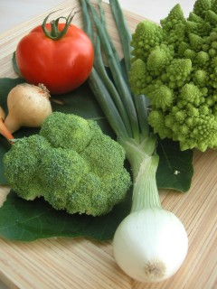
Die Antioxidantien
Auf das Zusammenspiel aller Einzelsubstanzen
kommt es an
Bildquelle unbekannt

Slide 18
Antioxidantien – die Radikalkiller
Die Natur hat einen Selbstschutz gegen "Freie Radikale"
entwickelt - so genannte Antioxidantien. Dazu gehören bestimmte
Vitamine, Mineralien, Enzyme und sekundäre Pflanzenstoffe, die
über die Nahrung aufgenommen werden
Sie reagieren besonders schnell mit den aggressiven
Sauerstoffverbindungen und machen sie unschädlich
Allerdings kann selbst eine ausgewogene und gesunde Ernährung
nicht sicher vor "Oxidativem Stress" schützen
Hohe Belastungen - individuell, gesellschaftlich oder durch die
Umwelt bedingt - haben unseren Bedarf an Antioxidantien
zusätzlich gesteigert, so dass er sich über die Ernährung nicht
immer decken lässt
Eine antioxidative Therapie kann dann erforderlich sein
Das Ausmass des „Oxidativen Stress“ lässt sich +/- labormässig
ermitteln

Slide 19
Antioxidantien – Vorkommen
Antioxidative Substanz | Vorkommen in Lebensmitteln
Vitamin E | Pflanzenöl, Nüsse, Samen
Vitamin C | Zitrusfrüchte, Paprika u.a.
Beta-Carotin | Karotten, Paprika, Brokkoli, Grünkohl u.a.
Selen bzw. selenabhängige Enzyme | Schweinefleisch, Vollkorngetreide
Mangan, Kupfer, Zink bzw. davon abhängige Enzyme | Vollkorngetreideprodukte, Tee, grüne Gemüse, Fleisch (Zink)
Sekundäre Pflanzenstoffe (Polyphenole, Carotinoide) | Tomaten, Tee, Rotwein, alle Gemüse.

Slide 20
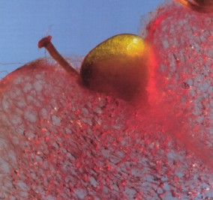
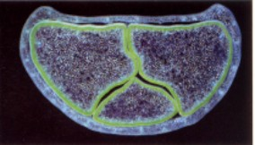
Die neue Ess-Klasse
Erdbeeren, Zwiebeln und Co. haben mehr zu bieten als nur Vitamine, nämlich auch sekundäre Pflanzenschutzstoffe, heilsame Substanzen, die uns vor Krankheiten schützen
Bildquellen unbekannt

Slide 21
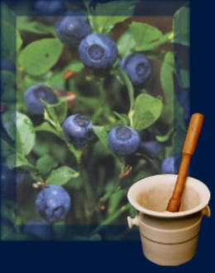
Heidelbeeren
Sie enthalten reichlich Anthocyane.
Das Das sind besonders wirksame Antioxidantien, die in den tiefroten und violetten Farbpigmenten enthalten sind (übrigens auch in blauen Trauben, Pflaumen und Kirschen).
Anthozyanine schützen die Reaktionsfähigkeit der Neuronen auf
chemische Botenstoffe
Kapillarschützende Wirkung
Verbesserung des Dämmerungssehen
Weitere Inhaltsstoffe:
Catechingerbstoffe, Pektine,
Fruchtsäuren, Invertzucker, Flavonoide
Bildquelle unbekannt

Slide 22
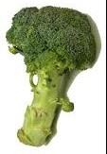
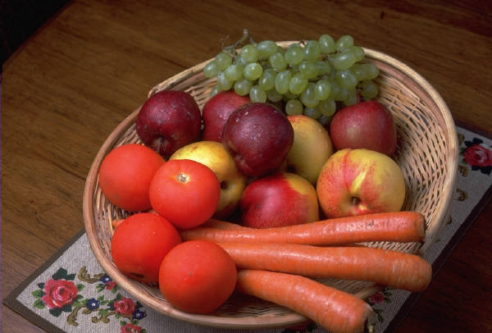

Antioxidantien – die Radikalkiller
Das sind die wichtigsten Antioxidantien unter den Vitalstoffen:
Vitamin C
Selen
Beta-Karotin
Vitamin E
Brokkoli
Grünkohl
Gemüse, Früchte
allgemein
Tomate
(gekocht noch besser)
Grüntee
Zwiebeln
Knoblauch
Bildquellen unbekannt

Slide 23
Antioxidantien – die Radikalkiller
Beta Karotin
Vitamin C
Vitamin E
Selen

Slide 24
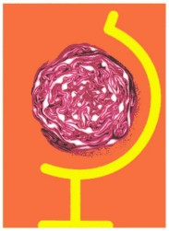

Die 3 K: Kohl Killt Krebs
Kohl – besonders Broccoli - ist reich an Antioxidantien
Bildquellen unbekannt

Slide 25
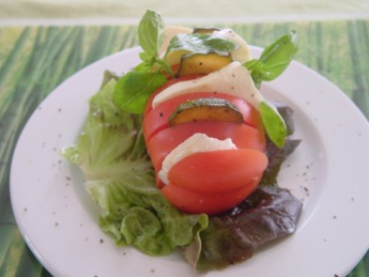
Tomaten – kochen ist besser
Gekochte Tomaten sind ausserordentlich gesund – so gesund, dass eine tomatenreiche Ernährung bei Männern sogar einem Herzinfarkt vorbeugen kann.
Tomaten enthalten Lycopin, ein starkes Antioxidans.
In der Ernährungsberatung empfiehlt man den Genuss von rohen Früchten und Gemüsen. Hier tanzt die Tomate aus der Reihe: Tomatensauce ist besser als Tomatensalat!
Kochen setzt Lycopin frei!

Slide 26
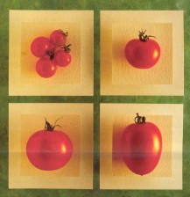
Lycopin - ein starkes Antioxidans
Der rote Farbstoff, das Lycopin stabilisiert die Zellwände und schützt die Zellen der Tomate ebenso wie beim Mensch.
4-7 Tomatenmahlzeiten pro Woche verringern das Auftreten von Prostatakrebs um 20%, bei 10 Mahlzeiten sogar um 45%.
Frauen mit einem hohen Blut-Lycopinspiegel erkranken dreimal weniger an Gebärmutterhalskrebs.
Bildquelle unbekannt
Tomate roh: 3mg Lycopin pro 100g
Tomatensauce: 10mg Lycopin pro 100g
Tomatenmark: 45mg Lycopin pro 100g

Slide 27
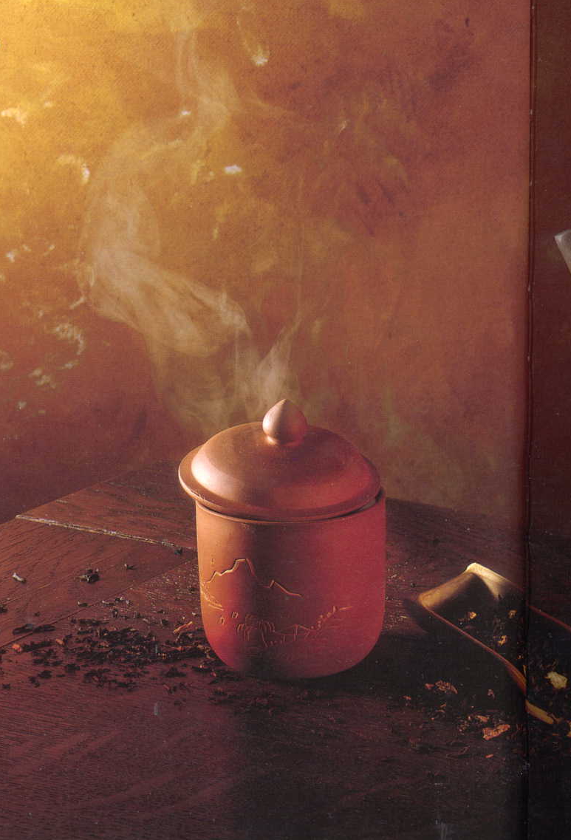
Milch im Tee zerstört die Antioxidantien
Schwarztee wärmt
Grüntee kühlt.
Schwarzer und grüner Tee können vor Radikalen schützen.
Wer sich diesen Effekt zunutze machen will, sollte den Tee allerdings ohne Milch trinken.
Nach Milchzugabe sind die antioxidativen Eigenschaften nicht mehr feststellbar.
Bildquelle unbekannt

Slide 28
Antioxidantien im Gemüse
Reihenfolge - Wertigkeit
Grünkohl 24
Knoblauch 23
Spinat 17
Rosenkohl 16
Brokkoli 13
Rote Beete 12
Rote Paprika 7
Zuckermais 7
Zwiebeln 6
Auberginen 5
Blumenkohl 5
Kartoffeln 5
Weisskohl 5
Buschbohnen 4
Kopfsalat 4
Möhren 3
Sellerie 1
Gurken 1

Slide 29
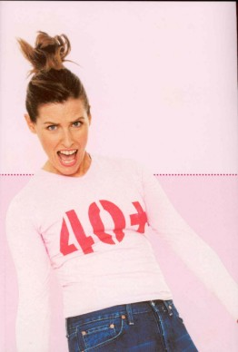
Mit 40 aussehen wie mit 60 muss nicht sein
Alles, was wir tun können, um das Altern aufzuhalten, unser Erinnerungsvermögen und unsere Lernfähigkeit zu behalten, ist, unsere tägliche Nahrung möglichst reichhaltig
mit Früchten und Gemüsen anzureichern, die diesen Antioxidationsprozess unterstützen.
James Joseph, Tufts University, Boston, USA
Bildquelle unbekannt

Slide 30
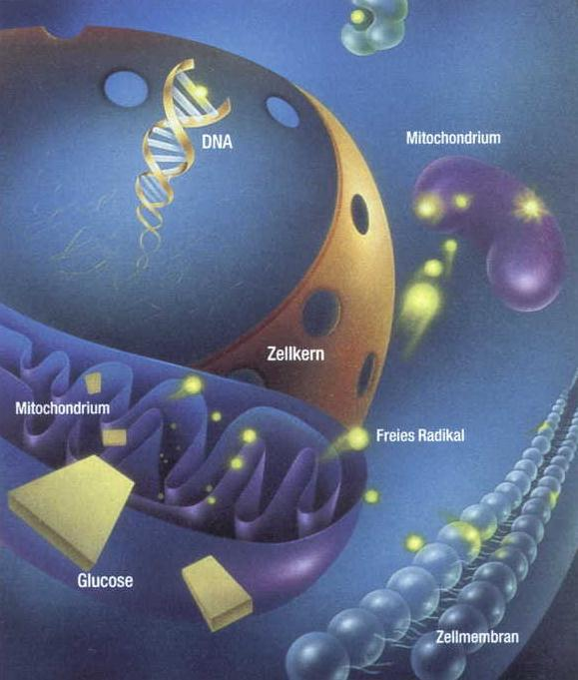
Gerade im Alter ist Gemüse wichtiger denn je
Altern heisst Verlust der Fähigkeit,
den „Freien Radikalen“ entgegen zu wirken.
Sterben heisst völliger Zusammenbruch aller radikalabwehrenden Massnahmen.
Antioxidantien im Gemüse killen „Freie Radikale“!
Bildquelle unbekannt

Slide 31
Ein Wort zum Wein
"Im Wein liegt Wahrheit" hört man sagen,
Da sollte man wegen Verleumdung klagen:
Wein ist bekömmlich und erbaulich -
Die Wahrheit ist meist unverdaulich"
Liselotte von der Pfalz (1652-1722) - Elisabeth Charlotte, Herzogin von Orléans - Schwägerin von Ludwig XIV
Liselotte vertrat mit Wort und Tat ihren Standpunkt und ihren Specksalat und bewies mit Souveränität:
Man ist eine Dame auch ohne Diät.

Slide 32
Ein zweites Wort zum Wein
Schwerere Rotweine aus Chile und Frankreich sind nicht nur, wie
schon erwähnt, “elektronenreich” sondern auch reich an
Antioxidantien
Eine schlechte Nachricht für Rotweintrinker:
Pro Essen genügen bereits 10ml eines solchen Rotweins, um die
Menge an Antioxidantien wirksam zu heben!
Rotweine aus Italien oder Landweine und Weissweine sind ärmer an
negativ geladenen Elektronen und auch ärmer an Antioxidantien

Slide 33
Das Antioxidans Vitamin C
Vitamin C wirkt als Antioxidans, indem es die freien Elektronen
eines Radikals abfängt und somit selbst zu einem Radikal wird
Dieses ist aber weniger reaktiv und wird anschliessend meistens
abgebaut (schützt die „Fresszellen“ des Immunsystems)
Doch (laut einer Tier-Studie): Von Vitamin C reduziertes Fe ²⁺
kann die Radikalbildung fördern - es ist jedoch nicht bewiesen ob
dieser Vorgang auch auf den Menschen übertragen werden kann

Slide 34
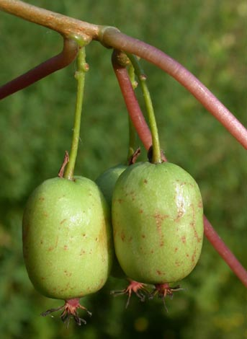
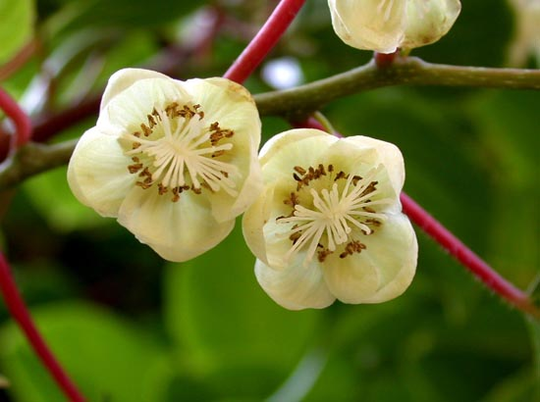
Vitamin C Verlust in 24 Std.: 50%
'Weiki', 'Bayern-Kiwi'
Actinidia arguta
Strahlengriffelgewächse
Bildquellen unbekannt

Slide 35

Phytamine “Pflanzen-Schutzstoffe”
Die Pflanze verteidigt sich gegen widrige Umwelteinflüsse mit
“bioaktiven Schutzstoffen”
Bildquelle unbekannt

Slide 36
Phytamine: Bioaktive Substanzen
Anthocyanidine und OPCs
Carotinoide
Catechine
Chlorophyll und Porphyrin
Citrus-Bioflavonoide
Glucosinolate
Lignane
Lykopin und Lutein
Phytosterine
Polyphenole
Quercetin
Resveratrol
Saponine
Tee-Polyphenole
Terpene

Slide 37
Tausende verschiedener Schutzstoffe
Sekundäre Pflanzenstoffe:
Schutz gegen Schädlinge und Krankheiten
Wachstumsregulatoren
Pflanzenfarbstoffe: Das Bunte im Gemüse
Geruchs - und Geschmacksstoffe:
Ursache für die Fülle von unterschiedlichen Aroma- und
Geschmacksrichtungen bei Obst und Gemüse
Mehr als 10'000 verschiedene sekundäre Pflanzenstoffe
Mischkost: ca. 1.5 Gramm täglich
Vegetarier kommen leicht auf das Doppelte

Slide 38
Gesundheitliche Wirkungen
Antimikrobielle Wirkung
Das Wachstum von Mikroorganismen,
wie Bakterien, Pilze, Hefen wird gehemmt
Antioxidative Wirkung
freie Radikale, die als aggressive Stoffe im
Körper gebildet werden und bei der Entstehung
von Arteriosklerose und Krebs eine wichtige
Rolle spielen, werden abgefangen
Schutz vor Krebs
Krebserregende Stoffe können inaktiviert und die
Entstehung krebserregender Substanzen kann
gehemmt werden
Antientzündliche Wirkung
typische Entzündungsreaktionen können
gemildert werden
Cholesterinsenkung
Die Cholesterinaufnahme aus dem Darm wird
gehemmt, so dass mehr Cholesterin über den
Darm ausgeschieden wird

Slide 39
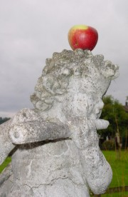
Phytamine - Übersicht
Der Apfel:
Von nichts viel
Von allem etwas
Bild: Dr. med. Jürg Eichhorn

Slide 40
Wichtige Phytamin-Gruppen
Polyphenole
weit verbreitet in vielen Obst- und Gemüsesorten
Sulfide
in allen Zwiebelgewächsen, v. a. im Knoblauch
Glucosinolate
In allen Kohlarten, verantwortlich für den typischen
Geschmack
Carotinoide
In gelb – orangefarbenem und grünem Gemüse,
z. B. Paprika, Karotten, Spinat, Salat
Phytosterine
z. B. Broccoli, Rosenkohl, Zwiebeln, Gurken, Karotten
Monoterpene
Als Aromastoffe, z. B. Menthol in der Pfefferminze,
Zitrusöl in Limonen

Slide 41
Polyphenole - Einteilung
Polyphenole: Flavonoide (gelb-orange): Rutin
Hesperidin
Quercetin uvm...
Isoflavonoide (Soja) Genistein
Daidzein
Glycetin
Anthocyane (rot-blau): Vorstufe: OPC (Oligomere Proanthocyanidine)

Slide 42
Flavonoide - Einteilung
Untergruppen der Flavonoide und ihre wichtigsten Vertreter
Flavonole Quercetin, Kaempferol
Flavonoide Catechin, Epicatechin, Callocatechin,
Epigallocatechin Flavanone Naringin,
Hesperidin
Flavone Apigenin, Luteolin, Tricin
Anthocyane Cyanidin, Delphinidin,petunidin, Malvidin
Isoflavonoide Cenistein, Daidzein

Slide 43
Polyphenole: Flavonoide, Anthocyane
Flavonoide (gelb-orange) und Anthocyane (rot-blau-violett)
= natürliche Farbstoffe der Pflanzen
Flavonoide und Anthocyane: etwa 5.000 verschiedene Verbindungen
Vorkommen: Praktisch in allen bunten Obst- und Gemüsesorten
Jedes Obst oder Gemüse enthält nur wenige Dutzend und immer eine
etwas andere Kombination aus diesen 5.000 Verbindungen

Slide 44
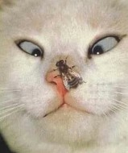
Polyphenole: Ziehen Insekten an
Insekten haben ein Aussenskelett
Bildquelle Lustich.de

Slide 45
Polyphenole: Flavonoide, Anthocyane
Färben Auberginen violett, Heidelbeeren dunkelblau, Kirschen und
Preiselbeeren rot sowie Aprikosen gelb
Zusammen mit den anderen bekannten Pflanzen-Farbstoffen, den
Carotinoiden und den Betainen, bestimmen die Flavonoide und
Anthocyane, mit welcher Farbe die Pflanze die Insekten anlockt
Gleichzeitig wehren sie aufgrund ihres bitteren Geschmacks schädliche
Pilze und Schnecken erfolgreich ab

Slide 46
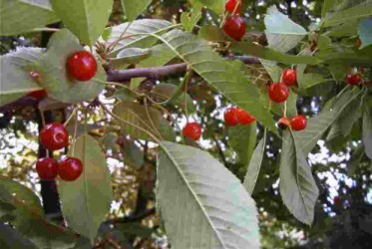
Je dunkler die Kirschen…
…umso mehr Anthocyane
Anthocyane: Antientzündliche Wirkung, übertrifft Vitamin E
um ein Vielfaches
Eine Handvoll dunkelroter anthocyanreicher Kirschen, Heidelbeeren oder Preiselbeeren ist vergleichbar mit
einem hochdosierten Vitamin E-Präparat
Kirschen: Schmerz- und entzündungshemmende Stoffe nachgewiesen
Preiselbeeren: Gut gegen Harnwegsinfektionen (Proanthocyanidine wirken antibakteriell
Heidelbeeren: Anthocyane verhindern Proteinveränderungen in der Linsenflüssigkeit des Auges (Linsentrübungen).

Slide 47
Oligomeren Proanthocyanidine (OPC)
Biologische Vorstufe der Anthocyane: Proanthocyanidine OPC)
Vorkommen in vielen pflanzlichen Nahrungsmitteln (Rinden, Schalen, Kernen
und Blättern)
Gehalt verringert sich durch lange Lagerung oder durch die Zubereitung
Tägliche empfohlene Zufuhr: 100 bis 200 mg
Antioxidative Wirkung ca. 20-mal grösser als die des Vitamin C und
50-mal grösser als die von Vitamin E
Senken Cholesterinspiegel und Risiko von Herzerkrankungen
Schützen vor Krebs und vorzeitiger Alterung
Verringern Histaminbildung: Schutz vor Allergien
Reduzieren Ödeme: Günstige Auswirkung auf geschwollene Gelenke
Stabilisieren Venen, Arterien und Kapillargefässe: Kapillarschutz
OPCs schützen das Kollagen, ein strukturgebendes Protein des
Bindegewebes, vor dem Angriff freier Radikale

Slide 48
Isoflavonoide
(krebshemmende Pflanzenstoffe)
Zu den Isoflavonoiden zählen:
Rutin
Hesperidin
Quercetin uvm...
2 Es sind gelbe Pflanzenwirkstoffe wie sie etwa in Zitrusfrüchten vorkommen, allgemein in fast jedem Obst und Gemüse.
3. Ihnen werden entzündungshemmende, antioxidative Eigenschaften zugesprochen sowie die Fähigkeit, Enzyme zu hemmen, die im Körper krebsauslösende Substanzen aktivieren.

Slide 49
Flavonoide
Bekannt: Einige Tausend Flavonoide unterschiedlicher Struktur
.
Vielzahl von Verbindungen = Ursachen für eine nahezu unendliche Anzahl
pharmakologischer Wirkungen:
Antiallergische und antiphlogistische Wirkung
Antivirale und antimikrobielle Wirkung
Antioxidative Wirkung
Antiproliferative und antikarzinogene Wirkung
Daneben wurden für einzelne Flavonoiddrogen spezifische Effekte
nachgewiesen. Für die Therapie am bedeutungsvollsten sind
darunter:
Hepatoprotektive sowie antihypertensive-cardioprotektive Wirkung

Slide 50
Isoflavonoide
Krebshemmung
Viele „antioxidative“ Eigenschaften
Verhindern Gen-Veränderungen
Inaktivieren Östrogene
Setzen die Menge biologisch aktiven Östrogens im Blut herab
Besitzen auf diese Weise bei hormonabhängigen Krebsarten
(z.B. Brustkrebs) eine Anti-Krebs Wirkung
Stimulieren Geschlechtshormon-bindende Globuline in der
Leber

Slide 51
Isoflavonoide - die wichtigsten Phytamine in Soja
Soja ist die reichhaltigste Quelle für diese Phytamine
Isoflavonoide haben antioxidative und antikarzinogene Wirkungen,
die jeweils auf unterschiedliche Krebsarten auf ähnliche Weise
einwirken. Allen gemeinsam ist eine den Östrogenen ähnliche
Struktur, jedoch mit deutlich schwächerer Wirkung
Isoflavonoide werden daher oft als Phytoöstrogene bezeichnet.
Isoflavonoide sind in der Sojabohne unterschiedlich verteilt, die
höchsten Mengen sitzen in den Samenschalen
Einige Sojaprodukte, z.B. Sojasaucen und Sojaöle, enthalten diese
Phytamine nicht

Slide 52
Genistein ist das wichtigste Isoflavonoid in Soja
Wichtigstes Isoflavonoid in Soja, wasserlöslich, am besten erforscht
Östrogene Wirkungen einerseits
Vorbeugung unerwünschter östrogener Wirkungen andererseits
Blockierung krebsfördernder Enzyme, speziell Schutz vor Brustkrebs
Antioxidative Wirkungen
Anregung der natürlichen Killer-Lymphozyten im Immunsystem
Senkung: Gesamt-Cholesterins und LDL, Erhöhung: "gutes" HDL
Anregung zur Knochenbildung bei, wobei Zink die Effektivität fördert
Senkt unerwünschte Begleitsymptome der Menopause
Daidzein ist ebenfalls ein Isoflavonoid und Phytoöstrogen und hat
auf etwas geringere Weise ähnliche Wirkungen wie Genistein

Slide 53
Soja – reich an Nährstoffen und Phytaminen
Hoher Gehalt an Ölen und Proteinen
Hochwertige essentielle Aminosäuren:
Glutamin, Arginin, Lysin, Leucin und Isoleucin.
Proteinqualität mit tierischen Eiweissen vergleichbar:
Herstellung von "Kunstfleisch"
Sojaöle: Verwendung in der Produktion von Margarinen
Andere Bestandteile der Sojabohnen werden u.a. für die Herstellung
von Mehlen, Milch, Joghurt und Quark verwendet.
Junge Sojabohnen-Keimlinge: Verwendung als Gemüse
Sojabohnen enthalten neben Fetten (u.a. 55% essentielle
Linolsäure), Proteinen und Kohlenhydraten eine Reihe anderer
Nährstoffe. Dazu gehören Lecithin („Hirnfutter“), einige Vitamine
(B2 und E) und Mineralstoffe (Kobalt), Saponine, Isoflavonoide,
Cholin und Betain.

Slide 54
Antioxidantien: Die Kehrseite
Bei zu grosser Einnahme können Antioxidantien selbst zu
„Prooxidantien“ werden!

Slide 55
Citrus-Bioflavonoide – reich an Antioxidantien
Sammelbegriff für verschiedene Arten von Flavonoiden
in Citrusfrüchten (vorwiegend in den Schalen)
Mitverantwortlich für Farben, Geruch und Geschmack
Früher als Vitamin P (für Permeabilität / Durchlässigkeit) bezeichnet
Zu den Citrus-Bioflavonoiden gehören Quercetine, in erster Linie:
Hesperidin, Rutin, Naringin und
(auch enthalten in anderen Früchten und Gemüsen
sowie in Kräutern und Pflanzen)

Slide 56
Citrus-Bioflavonoide Vitamin-P-Effekt
Vitamin-P-Effekt
= stabilisierender Einfluss auf die
Permeabilität und Fragilität (Brüchigkeit) von Blutkapillaren Kapillarschutz)
Besserung von:
„Blaue Flecken“ (Kapillarbrüchigkeit)
Veneninsuffizienz
Venöse Ödeme
Eigenschaften:
Hemmung von Hyaluronsäureabbau und Histaminausschüttung
Radikalfängereigenschaften
Stimulierung der Kollagenbiosynthese (Bindegeweberegeneration).
Synergismus mit Vitamin C (Schutz vor Oxidation)
Citrus-Bioflavonoide = "natürliche Vitaminsparer" oder "Vitaminverstärker"

Slide 57
Citrus-Bioflavonoid: Rutin
Vorkommen: Rotwein, Buchweizen, Pfefferminz, Eukalyptus
und Knoblauch
Verhindert Oxidation des LDL-Cholesterins und der DN
(Erbsubstanz)
Unterstützt das Herz-Kreislauf-System.
Fördert die Gesundheit der Blutgefässe
Schützt Gefässe vor Schäden durch freie Radikale
Schutz vor Atherosklerose
Hemmt Zusammenballung von Blutplättchen hemmen.
Hemmt Freisetzung von Histamin aus den Mastzellen hemmen
(antiallergische Wirkung)
Kann einige schädliche Bakterien und Viren hemmen
Verbessert die Augenfunktionen, fördert u.a. den Kollagen-Gehalt
in den Augen
Kann Quecksilber binden und dessen Ausscheidung fördern

Slide 58
Citrus-Bioflavonoid: Hesperidin
Vorkommen:
Vor allem in unreifen Citrus-Früchten und Olivenblättern
Wirkung:
Verbessert die Funktion und Integrität der Kapillaren und Venen
Blutdrucksenkung
Senkt Gesamt-Cholesterin, Cholesterin LDL, Triglyzeride
Erhöht Lipoproteine vom Typ HDL
Wirkung auf das Immunsystem
Unterstützt die Behandlung von Brustkrebs ( Krebshemmung)
Durch seine antioxidative Wirkung trägt Hesperidin
auch zum Schutz vor Mund-, Speiseröhren- und Darmkrebs bei, die von
Karzinogenen abhängig sind
Kann vor einigen Viren schützen (Herpes simplex Typ I und Influenza
Verringert in hohen Dosen (900 mg täglich) Hitzewallungen in der
Menopause zu verringern

Slide 59
Citrus-Bioflavonoid: Naringin
Vorkommen:
Grapefruits (trägt als Bitterstoff zu deren typischen Geschmack bei)
Wirkung
Kann die Funktion des Herz-Kreislauf-Systems unterstützen
Es trägt dazu bei, Hämatokrit (Volumen der roten Blutkörperchen im Blut, "Blutdicke") zu normalisieren und fördert die Aussonderung alter roter Blutzellen
Senkt Cholesterin-Werte und speziell die Triglyzeride
Kann Wirkungen von Alkohol (Äthanol) hemmen
Dank der antioxidativen Wirkung Schutz vor Krebskrankheiten
Fördert Bioverfügbarkeit einiger Substanzen (z.B. Koffein) und Arzneimittel und verlängert deren Halbwertzeit (nicht immer erwünscht).

Slide 60
Citrus-Bioflavonoid: Quercetin
Vorkommen:
Weintrauben, Erdbeeren, Guaven, Johanniskraut
Wirkung
Lindert Colitis (Schleimhautentzündung des Dickdarms) indem es u.a. den normalen Flüssigkeitshaushalt fördert und der Glutathion-Entleerung entgegenwirkt

Slide 61
Quercetin in Obst und Gemüse
(Angaben in mg/kg; nach Herrmann 1976)
Obst Schale restliches Gewebe
Äpfel 140 < 2
Birnen 28 < 0,1
Quitten 180 < 0,1
Gemüse Haut restliches Gewebe
Paprika 63 < 1
Tomaten* 40-50 < 0,1
Kopfsalat 60 3,4
äussere Blätter
* Quercetin und Kaempferol

Slide 62
Glucosinolate –
Gesunde Pflanzenstoffe aus Kohlsorten
Eine ganze Reihe von Kohlsorten, vor allem Blumen-, Rosen-,
Rot-, Grün- und Weisskohl sowie Broccoli, aber auch andere
Kohlarten und Senföle enthalten gesundheitlich sehr nützliche
Pflanzenstoffe, die in anderen Gemüsen nicht oder eher selten
vorkommen
Das sind die Glucosinolate, eine Gruppe von scharfen
schwefelhaltigen Bestandteilen, die früher u.a. als Vitamin U
bezeichnet wurden
Sie dienen den Pflanzen zur Abwehr von Mikroorganismen, z.B.
Bakterien und Schimmelpilzen, und schützen sie auf diese Weise vor
Krankheiten

Slide 63
Glucosinolate
Werden bei der Herstellung von Kohl-Mahlzeiten die Pflanzenzellen
zerteilt, zerschnitten bzw. zerkleinert, tritt mit Hilfe des Enzyms
Myrosinase (ß-Thioglucosidase) ein zersetzender Prozess ein
Dabei entstehen verschiedene Abbauprodukte, die der Körper weiter
verwertet.
Das Erhitzen von Speisen verringert die Menge dieser Produkte, das
Zerkleinern von Kohlpflanzen erhöht sie.
Daher ist es sehr gesund, Kohlsorten auch roh zu verzehren.
Zu den Abbauprodukten von Glucosinolaten gehören u.a. die
Isothiocyanate mit einer speziellen Form, dem Sulforaphan (=wichtig)
Indole gehören ebenfalls zu den Abbauprodukten von
Glucosinolaten. Sie kommen in einigen Kohlsorten vor und sind eine
Gruppe pflanzlicher Wachstumshormone. Eine spezielle Form ist das
Indol-3-Carbinol, oft als I3C abgekürzt. Daraus kann wiederum
Diindolylmethan (DIM)
Beide haben sehr interessante und gesundheitsfördernde Eigenschaften

Slide 64
Glucosinolate
Glucosinolate Blumenkohl, Broccoli, Brunnenkresse, Rot-, Grün- und Weisskohl, Rosenkohl, Meerrettich, Radieschen, Senföl, Rapssamenöl
Isothiocyanate Kohlsorten, aber auch in Sojabohnen und Erdnüssen
Sulforaphan Grösste Mengen in Broccoli-Sprossen, aber auch in Broccoli sowie in Blumenkohl, Rot-, Grün- und Weisskohl etc.
Indole Blumenkohl, Broccoli, Rot-, Grün- und Weisskohl, Rosenkohl etc.
I3C (DIM) Blumenkohl, Broccoli, Rot-, Grün- und Weisskohl, Rosenkohl

Slide 65
Indole
Mindern das Risiko der Entstehung hormonabhängiger Krebsarten,
wie z.B. Brustkrebs, der östrogenabhängig ist
Indole hemmen die Synthese von Östrogenen aus Cholesterin
Indole haben auch eine Entgiftungsfunktion und bauen
krebsfördernde Substanzen ab
Antioxidative Eigenschaften
Unterstützen das Immunsystem

Slide 66
Sulforaphan
Sulforaphan ist eine spezielle Art der Isothiocyanate, es kann dazu
beitragen, die Entwicklung von Krebszellen zu hemmen
Sulforaphan kann Enzyme fördern, die Karzinogene blockieren
Es erhöht ausserdem die Aktivität der Chinonreduktase, ein wichtiges
Enzym bei Entgiftungsprozessen im Körper
Laborversuche belegen, dass Sulforaphan vor Brustkrebs bewahrt
Entgiftet Toxine, krebsfördernde Stoffe aber auch gewisse
Medikamente

Slide 67
Indol-3-Carbinol (I3C)
Unter den Indolen ist I3C besonders interessant, da es besondere
Fähigkeiten hat
Es kann einige Symptome des chronischen Müdigkeits-Syndroms
und der Fibromyalgie erleichtern
I3C regt ausserdem die endogene Bildung von Glutathion durch die
Leberzellen (Hepatozyten) an
Es kann eine Reihe toxischer Substanzen unschädlich machen, dazu
gehören beispielsweise Dioxin, Aflatoxin und die heterozyklischen
aromatischen Amine, die zu Krebs beitragen und die DNA schädigen
können
Auch mit diesen Funktionen kann I3C der Krebsbildung vorbeugen
I3C verbindet sich ausserdem mit Vitamin C zu Ascorbigen, ein
weiteres Indol

Slide 68
Diindolylmethan (DIM)
Im Magen wird Indol-3-Carbinol zu DIM verstoffwechselt, das aus
zwei verbundenen Molekülen von I3C besteht
Man nimmt an, dass DIM um das 10-fache pro Milligramm wirksamer
ist als Indol-3-Carbinol
DIM kann den Stoffwechsel der toxischen Aflatoxine unterbinden
Es hemmt ausserdem die Umwandlung von Östron in seine
karzinogenen Metaboliten (16-Hydroxyöstron)
Es sorgt andererseits dafür, dass Östron in seine sicheren Metabolite
(2-Hydroxyöstron) umgewandelt wird
DIM hemmt auf diese Weise die Entwicklung einiger Krebsarten, das
gilt u.a. für Brust-, Darm- und Prostatakrebs

Slide 69
Glucosinolate – in der Regel sicher in der Aufnahme
Glucosinolate und Indole sind in der Regel sicher in der Anwendung
Ein übermässiger Konsum von Isothiocyanaten kann aber zu Gicht
oder Schilddrüsen-Unterfunktion (Hypothyreose) führen, da es die
Ausnutzung von Jod hemmen kann und so die Funktion der
Schilddrüse verringert
Schwangere Frauen sollten I3C wegen seiner Wirkungen auf
Östrogen nicht anwenden

Slide 70
Carotinoide: Lykopin und Lutein
Lykopin und Lutein sind zwei Farbpigmente aus der Carotinoid-
Familie mit sehr starken antioxidativen Wirkungen, jedoch ohne
Vitamin-A-Aktivität
Die antioxidative Wirkung schützt nicht nur Pflanzen, sondern auch
Menschen
Sie ist für unseren Körper sogar weitaus wichtiger, da in den
westlichen Ländern der Schutz vor einem Vitamin-A-Mangel in der
Regel unnötig ist
Antioxidantien tragen wesentlich dazu bei, unsere Körperzellen vor
Belastungen durch freie Radikale zu schützen, und sie stärken das
Immunsystem. Die Carotinoide Lykopin und Lutein zeichnen sich
dabei durch besonders interessante Wirkungen aus

Slide 71
Lykopin schützt Menschen und Pflanzen vor Freien Radikalen
Lykopin schenkt vor allem den Tomaten ihre rote Farbe
Wie andere Carotinoide ein lichtabsorbierendes Pigment innerhalb der
Photosynthese: Schutz der Pflanzenzelle vor schädlichem UV-Licht
Starkes Antioxidans
Entgiftet freie Radikale um das 1,5-fache besser als beta-Carotin
Stickstoffdioxid aus verschmutzter Luft, das die Zellmembranen
schädigt, kann durch Lykopin um das 2-fache besser als durch beta-
Carotin gebunden werden
Lykopin ist ein sogenannter "Quencher" (Bindemittel) von Singulett-
Sauerstoff. Dieser ist zwar selbst kein Radikal, wirkt jedoch
hochenergetisch und regt die Radikalenbildung an
Lykopin verbessert die Kommunikation der Zellen untereinander und
beeinflusst das Zellwachstum

Slide 72
Lykopin beugt vielen Krankheiten vor
Neue epidemiologische und experimentelle Studien zeigen, dass
Lykopin bei der Vorbeugung vor verschiedenen Krebserkrankungen
und kardiovaskulären Krankheiten eine Rolle spielt
Bei der Vorbeugung vor Krebs betrifft das speziell die Tumoren des
gesamten Verdauungstraktes (Mund, Speiseröhre, Magen,
Bauchspeicheldrüse, Darm), aber auch die Tumoren der Brust,
Gebärmutter, Lunge, Prostata, Blase und Haut

Slide 73
Lykopin beugt vielen Krankheiten vor
Seit langem ist bekannt, dass Herz-Kreislauf-Erkrankungen im
Mittelmeerraum seltener als im Norden Europas auftreten. Neben
den Rotwein-Polyphenolen trägt dazu möglicherweise der hohe
Konsum von Tomaten bei
Lykopin kann aufgrund seiner antioxidativen Wirkungen auch den
Cholesterin-Stoffwechsel beeinflussen (leichte Cholesterinsenkung)
Diese Wirkung beruht vermutlich auf der Senkung der Peroxidation
von Fetten der LDL-Fraktion
Lykopin senkt die LDL-Oxidation und senkt so das Risiko für die
Entstehung von arteriosklerotischen Plaques (Ablagerungen)
Die regelmässige Einnahme von Lipidsenkern senken die
Serumspiegel von Vitamin E, beta-Carotin und Lykopin und
vermindert so den antioxidativen Schutz
Lykopin kann das Immunsystem älterer Menschen stärken und die
Aktivität der natürlichen Killerzellen anregen
Lykopin erhöht die Spermienzahlen und deren Aktivität

Slide 74
Lykopin in der Ernährung
Das meiste Lykopin nehmen wir mit Tomaten und
Tomatenprodukten auf
Lykopin ist ausserdem in Aprikosen, Papayas, rosa Grapefruits und
Wassermelonen enthalten
Der Lykopin-Gehalt hängt jeweils von der Tomatensorte, dem
Reifegrad und der Zubereitung ab
In den roten Bereichen sind etwa 50 mg Lykopin pro kg Tomaten
enthalten, in noch gelben Bereichen nur etwa 5 mg pro kg
Lykopin bleibt bei der Nahrungszubereitung und beim Kochen relativ
stabil. Das Erhitzen kann sogar die Freisetzung von Lykopin und
seine Aufnahme in den Körper verbessern. Der Zusatz von Fetten
verbessert die Resorption
Der Gehalt von Lykopin in Tomatenpasten ist höher als der frischer
Tomaten

Slide 75
Lykopin in der Ernährung
Tomaten Lykopin pro 100 g/mg
Paste 55,5
Ketchup 17,2
Sauce 18,0
Püree 16,7
Suppe 11,0
Saft 10,8
roh 9,3
Wieviel Lykopin wird zur Vorbeugung empfohlen?
Zur Stärkung antioxidativer Prozesse und für vorbeugende Wirkungen werden mindestens 6 mg Lykopin täglich empfohlen. Lykopin hat eine relativ kurze Halbwertzeit im Plasma von etwa zwei bis drei Tagen. Daher ist die regelmässige Zufuhr nötig, um einen anhaltenden Schutz zu gewährleisten. Nebenwirkungen durch die Einnahme von Lykopin sind bisher nicht bekannt.

Slide 76
Lutein
Lutein ist ein antioxidatives, fettlösliches Pigment in Pflanzen und
gehört zur Xantophyll-Familie der Carotinoide
Es kommt vor allem in gelben und grünen Gemüsen und Blumen vor
Besonders reichlich ist es in Spinat, Kohlsorten, in Römischem Salat,
Porree, Erbsen und im Eidotter enthalten
Lutein beeinflusst vor allem den Wasserhaushalt und die Funktionen
der Zellmembranen (Zellwände)

Slide 77
Lutein schützt die Augen
Hohe Mengen von Lutein (und Zeaxanthin) sind in der Makula (gelber
Fleck) der Retina (Netzhaut) enthalten. Dies ist der Ort des
schärfsten Sehens: Mit zunehmendem Alter können sich hier
degenerative Prozesse entwickeln bis zum Sehverlust
Die altersbedingte Makula-Degeneration ist eine der wichtigsten
Ursachen für den Sehverlust im Alter. Sie wird auf die
jahrzehntelange Einwirkung von Licht und Sauerstoff zurückgeführt
Lutein (und Zeaxanthin) wirkt ähnlich wie ein Filter, es schützt die
Makula vor schädlichen Lichteinwirkungen (UV-Licht)
Baut freie Radikale im Augenbereich ab
Beugt auf diese Weise der altersbedingten Makula-Degeneration vor
Vermindert auch die Kataraktenstehung (grauer Star)
Menschen, die mehr Lutein aufnehmen haben ein geringeres Risiko
für eine Makula-Degeneration zu entwickeln

Slide 78
Lutein schützt die Augen vor degenerativen Prozessen
Zur Vorbeugung werden täglich 6 mg Lutein empfohlen
Lutein-Ergänzungen werden am besten zu den Mahlzeiten und
zusammen mit fetthaltigen Lebensmitteln eingenommen, das kann
die Aufnahme verbessern.
Nebenwirkungen durch die Einnahme von Lutein sind bisher nicht
bekannt

Slide 79
Hitliste krebshemmender Nahrungsmittel
Gemüse | hemmt die Tumor- bildung | wirkt als Antioxidans | stärkt das Immun- system | reguliert die Hormone | wirkt auf Entzündungen Blutbild
Knoblauch | ++++++ | +++ | + | + | ++
Brokkoli | +++++ | +++++ | ++ | + | ++
Grünkohl | ++++++ | +++++ | ++ |  | +
Tomaten | +++++ | ++++ | ++ |  | ++
Sojabohnen | +++++ | +++ | ++ |  | ++
Karotten | ++++ | +++ | ++ |  | +
Getreide | +++++ | +++ | + | + | +

Slide 80

Wer „radikal“ isst…
…der hat bald ein „radikales“ Problem
Bildquelle unbekannt

Slide 81
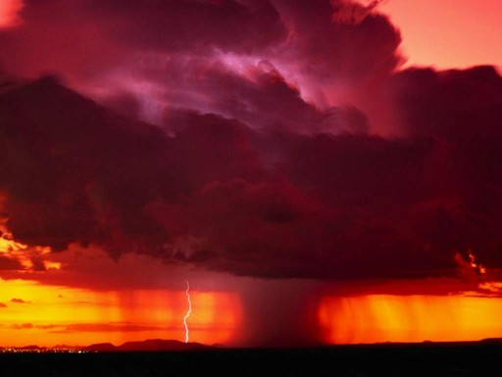
Herzlichen Dank für Ihre Aufmerksamkeit
Bildquelle unbekannt

